Slide 1
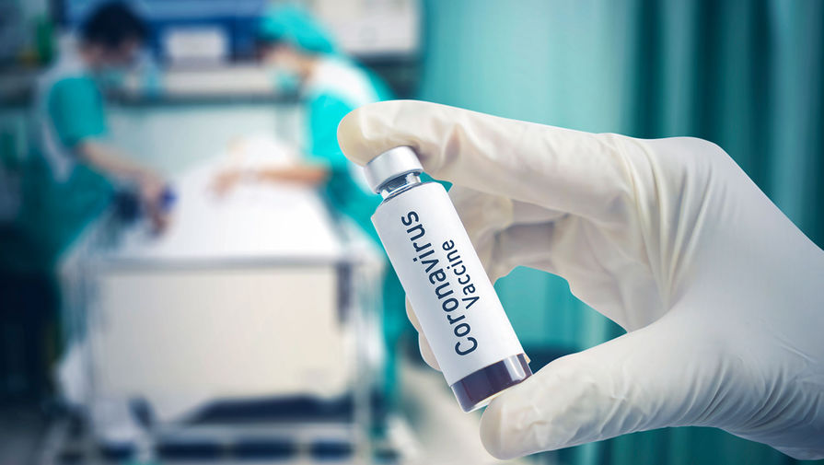
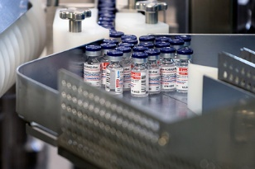
Вакцинопрофилактика COVID-19 с использованием вакцины Гам-КОВИД-Вак (Спутник V)
Кафедра эпидемиологии
Кафедра эпидемиологии БГМУ
Фёдорова Инна Владимировна
кандидат медицинских наук
innafyedorova@mail.ru
+375 29 560 79 71
Минск, 2021

Slide 2
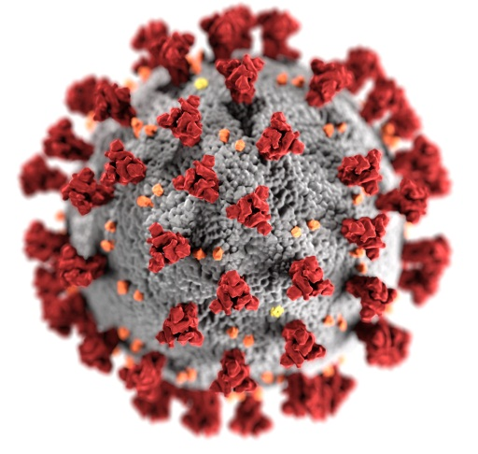
Биотехнологические платформы для производства вакцин ^{1,2}
Живые аттенуированные вакцины
Вакцины на основе пептидных антигенов
Инактивированные цельновирионные вакцины
Вакцины на основе мРНК
Субъединичные вакцины
Векторные вакцины
Вакцины на основе вирусоподобных частиц
Из материалов доклада Максютова Р.А. / Мультиплатформенный подход в разработке современных вакцин для профилактики вирусных инфекций на примере COVID-19 // Современная иммунопрофилактика: вызовы, возможности, перспективы : материалы Всерос. науч.-практ. конф. с междунар. участием, Москва, 19–20 окт. 2020 г.
О видах вакцин против новой коронавирусной инфекции (COVID19) https://www.rospotrebnadzor.ru/about/info/news/news_details.php?ELEMENT_ID=15468.

Slide 3
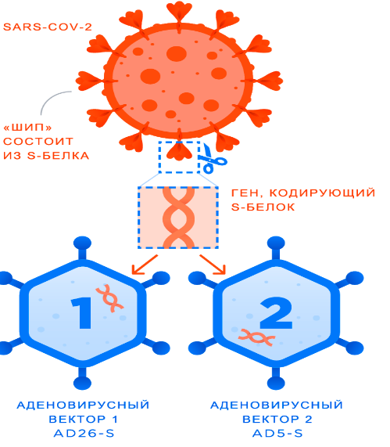
Векторные вакцины^{1,2}
ВЕКТОР представляет собой вирус-носитель (рекомбинантный вирус), лишенный гена размножения, который доставляет генетический материал из другого вируса в клетку. Гены вируса-носителя удаляется и на их место вставляется материал с кодом S-белка.
Достоинства вакцин на основе векторов
высокая иммуногенность;
полноценная индукция Т - и В- клеточных звеньев иммунного ответа;
высокая технологичность воспроизводства репликационно-компетентных вирусов за счет использования биотехнологических площадок.
Название | Тип | Страна производитель
Sputnic V Гам-КОВИД-Вак | AD26, AD5 | РФ
AstraZeneca AZD1222 | AD chimpanzee ChAdOx1. | Великобритания/Швеция
https://www.gamaleya.org/research/vaktsina-protiv-covid-19/
2. Материалы доклада Р.А. Максютова «Мультиплатформенный подход в разработке современных вакцин для профилактики вирусных инфекций на примере COVID-19» Современная иммунопрофилактика: вызовы, возможности, перспективы : материалы Всерос. науч.-практ. конф. с междунар. участием, Москва, 19–20 окт. 2020 г.

Slide 4
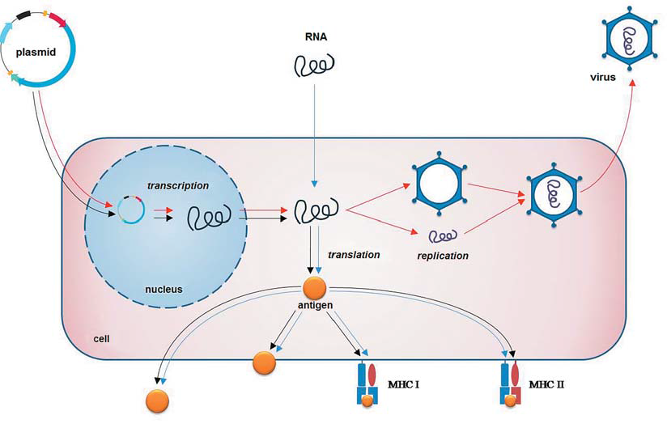
РНК -вакцины^{1,2,3}
Платформа на основе нуклеиновых кислот - при производстве данных препаратов технология базируется на способности трансляции белков в эукариотах.
мРНК-вакцина представляет собой липидные наночастицы с инкапсулированной и модифицированной нуклеозидами мРНК (повышается стабильность и трансляция). мРНК кодирует синтез спайк-гликопротеина. Доставка мРНК в цитоплазму клеток осуществляется в липидных наночастицах, которые защищают НК от клеточных РНКаз.
После попадания мРНК в цитоплазму начинается синтез целевых антигенов, благодаря внутриклеточной экспрессии антигенов индуцируется Т- и В- клеточный имунный ответ.
Экзогенная РНК проникает в клетку, в которой происходит ее трансляция c использованием клеточного механизма синтеза белка.
Название | Тип | Страна производитель
mRNA-1273, Moderna | мРНК | США
BNT162b2, Pfizer-BioNTech | мРНК | США/Германия
1. The Advisory Committee on Immunization Practices’ Interim Recommendation for Use of Moderna COVID-19 Vaccine — United States, December 20202. Atkins GJ, Fleeton MN, Sheahan BJ. Therapeutic and prophylactic applications of alphavirus vectors. Expert Rev Mol Med. 2008;10:e33. https://doi.org/10.1017/S1462399408000859
3. Brito LA, Kommareddy S, Maione D, Uematsu Y, Giovani C, Berlanda Scorza F, et al. Self-amplifying mRNA vaccines. Adv Genet. 2015;89:179–233. https://doi.org/10.1016/ bs.adgen.2014.10.005

Slide 5
Вакцины на основе пептидных антигенов
Вакцина содержит консервативные эпитопы SARS-Cov-2;
Пептидные вакцины производятся очень быстро - за несколько недель (технология твердофазного синтеза пептидов на автоматических синтезаторах);
Высокая биологическая безопасность – препараты низкореактогенные (нет примесей, остатков среды культивирования, антибиотиков, консервантов);
Иммунологическая безопасность (исключается ADE, иммунная супрессия, антигенное сродство с белками человека);
Стандартизации вакцины – пептидный антиген можно полностью и точно описать как химическое вещество.
Упрощённая логистика 2-8 ⁰С.
пептидный антиген №1 белка S вируса SARS-CoV-2, конъюгированный на белок-носитель | (75±15) мкг
пептидный антиген №2 белка S вируса SARS-CoV-2, конъюгированный на белок-носитель | (75±15) мкг
пептидный антиген №3 белка S вируса SARS-CoV-2, конъюгированный на белок-носитель | (75±15) мкг
Название | Тип | Страна производитель
ЭпиВакКорона | Пептидная | РФ, ФБУН ГНЦ ВБ «Вектор»

Slide 6
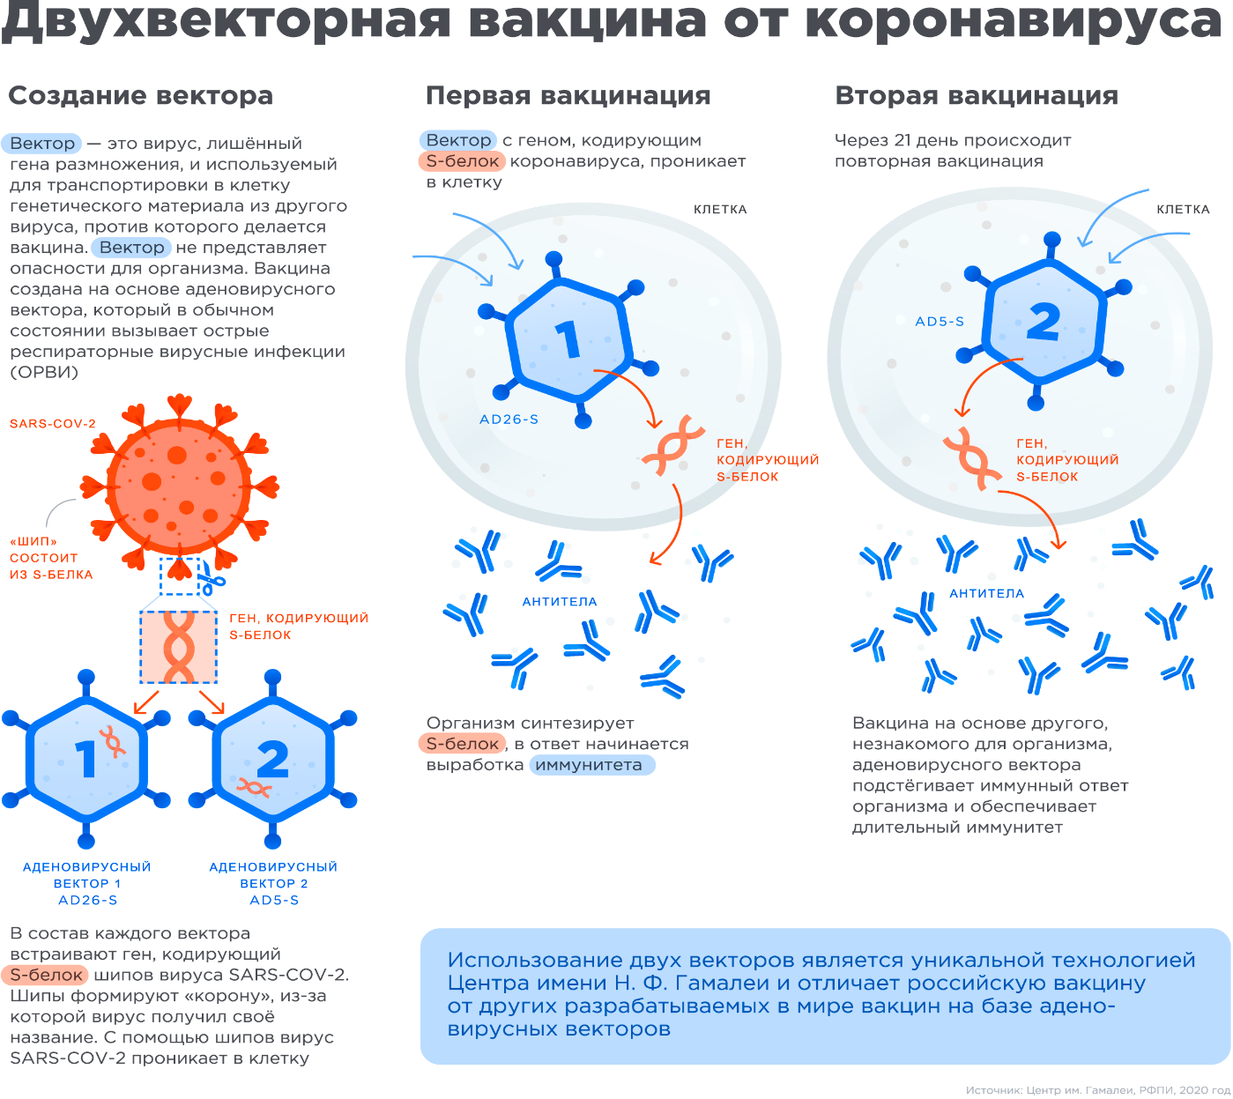
В РБ зарегистрирована вакцина Гам-КОВИД-Вак - комбинированная векторная вакцина для профилактики коронавирусной инфекции, вызываемой вирусом SARS-CoV-2 (15.12.2021), разработанная Национальным исследовательским центром эпидемиологии и микробиологии имени академика Н. Ф. Гамалеи, РФ.
Для создания вакцины используется аденовирус человека, относящийся к безопасным серотипам 5 и 26 (Ad5, Ad26).
Из аденовируса убирается важный фрагмент ДНК его генома, ответственный за инициацию размножения внутри клеток, и на его место страивается ген полноразмерного гликопротеина S. Такой аденовирус-вектор сохраняет способность инициировать в зараженных клетках производство по матрице не только своих белков, но и S –белка.
Организм распознает S-белок вируса и постепенно вырабатывает антитела в течение примерно 14 – 28 дней после иммунизации.
Рекомбинантный носитель-вектор осуществляет доставку гена S-белка. Синтезированный S-белок встраивается в мембрану клетки и принимает необходимую конформацию.
Вакцина индуцирует формирование гуморального и клеточного иммунитета в отношении коронавирусной инфекции, вызываемой вирусом SARS-CoV-2.

Slide 7
При Создании Вакцины Использовалась ТЕХНОЛОГИЧЕСКАЯ ПЛАТФОРМА С ПОДТВЕРЖДЕННОЙ ДОЛГОСРОЧНОЙ БЕЗОПАСНОСТЬЮ
АДЕНОВИРУСЫ ЧЕЛОВЕКА
Центр имени Н.Ф. Гамалеи успешно разработал и зарегистрировал в 2015 году две векторные вакцины против лихорадки Эбола (еще одна вакцина была зарегистрирована в 2020 г.), используя векторы на основе аденовируса.
Результаты проверки безопасности, эффективности платформы отражены в 4-х завершённых исследованиях 3 фазы
353 научные статьи
pubmed.ncbi.nlm.nih.gov
ГамЭвак-Комби Комбинированная векторная вакцина против лихорадки Эбола
ГамЭвак-Лио комбинированная векторная вакцина против лихорадки Эбола
ГамЭвак Вакцина векторная против лихорадки Эбола
Вакцинировано более 60 000 человек
L. Mathebula, D.E. Ndwandwe, E. Pienaar, C.S. Wiysonge. Effects of vaccines in protecting against Ebola virus disease: protocol for a systematic review //BMJ Open. 2019; 9(7).
https://www.sciencedirect.com/topics/pharmacology-toxicology-and-pharmaceutical-science/gendicine
Viral and Nonviral Vectors for In Vivo and Ex Vivo Gene Therapies A. Crespo-Barreda, P. Martin-Duque //Translating Regenerative Medicine to the Clinic, 2016

Slide 8
Исследования вакцинных препаратов
Доклинические
Клинические
Проверка биологического действия препарата
(животные, ткани, клетки)
Безопасность (токсичность, мутагенные свойства, аллергические свойства эмбриотоксичность
Иммунологический эффект
(подборы доз), ADE.
Изучение испытуемой вакцины с привлечением здоровых добровольцев (волонтеров) после получения положительных результатов доклинического исследования данного препарата
1. Планирование и проведение клинических исследований лекарственных средств. Под ред. Белоусова Ю. Б. М.: Издательство Общества Клинических исследователей. 2000. 579 с.
2. PhRMA. Drug Discovery and Development. www.phrma.org.
3. FDA (2013). Guidance for Industry: Preclinical Assessment of Investigational Cellular and Gene Therapy Products

Slide 9
Клинические исследования вакцин
Цель
Определение безопасности и реактогенности вакцин
Подбор оптимальных дозировок и схемы иммунизации
Установление эффективности иссле­дуемой вакцины
Изучение возможности расширения показаний для медицинского применения
Выявления ранее неизвестных побочных действий
1. Планирование и проведение клинических исследований лекарственных средств. Под ред. Белоусова Ю. Б. М.: Издательство Общества Клинических исследователей. 2000. 579 с.
2. PhRMA. Drug Discovery and Development. www.phrma.org.
3. FDA (2013). Guidance for Industry: Preclinical Assessment of Investigational Cellular and Gene Therapy Products

Slide 10
Клинические исследования вакцин
1 ФАЗА
Пандемия
Ускоренная регистрация
2 ФАЗА
3 ФАЗА
До 100 чел
До 1000 чел
Несколько тысяч
Безопасность
Реактогенность
Иммуногенность
Подбор дозы
Способ введения
Эти исследования направлены на подтверждение показателей его безопасности и эффективности
Профи­лактической эффективность
Мониторинг побочных реакций
РКИ
4 ФАЗА - Пострегистрационные исследования
Выявление редких побочных эффектов; расширения показаний к применению препаратов; разработка эпидемиологически обоснованной тактики вакцинации; оценка экономической эффек­тивности.

Slide 11
The Lancet Published September 4, 2020
1/2 ФАЗА¹
На лиофильную и раствор
120 добровольцев для включения в реестр с последующей самоизоляцией
Скрининг ВИЧ, парентеральные гепатиты, сифилис, анализ мочи на ПАВ , алкоголь, беременность и др.обледования (рост, вес, АД, ОАК, биохим. АК)
Отрицательная ПЦР и IgG, IgM
Отсутствие в анамнезе COVID-19 и контактов
100 чел
Побочные реакции:
58% - боль в месте введения вакцины;
50% - повышение температуры 37-38ºC;
42% - головная боль;
24% - боль в суставах, мышечная боль;
Серьезных побочных реакций не обнаружено!
76 добровольцев 18-60 лет
16 июня 2020 года
по 38 добровольцев на каждую форму
9 чел
Ком 1
IgG
20 чел.
28 дней
Ком1
21день
Ком2
9 чел
Ком 2
21 день наблюдения
42 дня наблюдения
Прайм-буст вакцинация
IgG
1 фаза
2 фаза
1. Denis Y LogunovInna V DolzhikovaOlga V Zubkova et. all. Safety and immunogenicity of an rAd26 and rAd5 vector-based heterologous prime-boost COVID-19 vaccine in two formulations: two open, non-randomised phase 1/2 studies from Russia //The LancetVol. 396No. 10255p887–897Published: September 4, 2020

Slide 12
3 ФАЗА
Рандомизированное двойное слепое плацебо-контролируемое (3:1) многоцентровое клиническое исследование при параллельном определении эффективности, безопасности и иммуногенности комбинированной векторной вакцины «Гам-КОВИД-Вак».
40 000
В разных странах
Разрешение на проведение 3 фазы от 25 августа 2020 года, после регистрации вакцины.
Выборка 40 000 добровольцев старше 18 лет, с предварительным исследованием на COVID (ПЦР и антитела)
Вакцина
Плацебо
2 уровня ослепления
Эффективность по предварительным данным 2 фазы - 95% (18-60 лет)
Клинические испытания вакцины от коронавируса «Спутник V» среди пациентов старше 60 лет показали ее эффективность в рамках 2 фазы свыше 90%

Slide 13
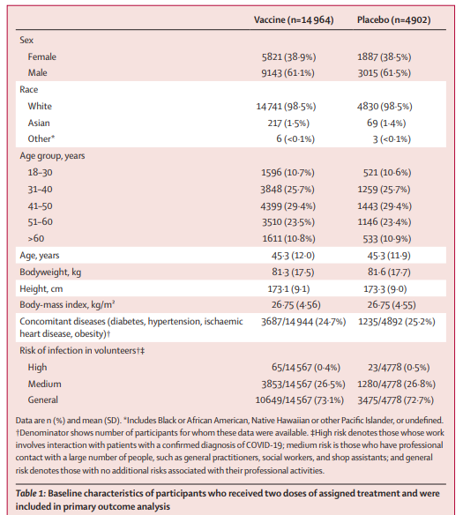
3 фаза
The Lancet Published: February 2, 2021
Safety and efficacy of an rAd26 and rAd5 vector-based heterologous prime-boost COVID-19 vaccine: an interim analysis of a randomised controlled phase 3 trial in Russia
Эффективность вакцины составила 91.6% на основе анализа данных 19 866 добровольцев, получивших первую и вторую инъекцию вакцины или плацебо с 7 сентября по 24 ноября 2020 года.
Показатели безопасности для пожилых людей оказались высокими. Эффективность для 2144 добровольцев в возрасте старше 60 лет составила 91.8% и статистически не отличалась от данных, полученных в группе добровольцев 18-60 лет.
"Согласно рецензируемым результатам исследования, вакцина предоставляет полную защиту от тяжелых случаев заболевания новой коронавирусной инфекцией. Все 20 подтвержденных тяжелых случаев заболевания коронавирусом были зарегистрированы в группе плацебо и ни одного — в группе получивших вакцину". Через 42 дня после вакцинации у более чем 98% добровольцев в группе вакцины сформировался гуморальный иммунный ответ и у 100% — клеточный иммунный ответ.
Safety and efficacy of an rAd26 and rAd5 vector-based heterologous prime-boost COVID-19 vaccine: an interim analysis of a randomised controlled phase 3 trial in Russia. Published Online February 2, 2021 https://doi.org/10.1016/ S0140-6736(21)00234-8

Slide 14
Формы выпуска
1. раствор для внутримышечного введения компонент I - 0,5 мл/доза + компонент II - 0,5 мл/доза в ампулах в контурной ячейковой упаковке №5х1 (компонент I), №5х1 (компонент II)
2. раствор для внутримышечного введения компонент I - 3мл/5доз во флаконах в упаковке №1
3. раствор для внутримышечного введения компонент II - 3мл/5доз во флаконах в упаковке №1
4. раствор для внутримышечного введения компонент I - 0,5 мл/доза + компонент II - 0,5 мл/доза во флаконах в упаковке №1 (компонент I), №1 (компонент II)

Slide 15
Гам-КОВИД-Вак
Комбинированная векторная вакцина для профилактики коронавирусной инфекции, вызываемой SARS-CoV-2
рекомбинантные аденовирусные частицы 26 серотипа, содержащие ген белка S вируса SARS-CoV-2
(1.0±0.5)×10¹¹ частиц в 0,5 мл
Компонент I. Ad 26
рекомбинантные аденовирусные частицы 5 серотипа, содержащие ген белка S вируса SARS-CoV-2
(1.0±0.5)×10¹¹ частиц в 0,5 мл
Компонент II. Ad 5
Использование гетерологичной иммунизации прайм-бустом – это эффективный подход для индукции устойчивого иммунного ответа, а также для преодоления иммунного ответа на компоненты вектора-носителя
(с матрицы ДНК идет синтез s-белка, а также векторных белков)
1. Denis Y Logunov, Inna V Dolzhikova, Olga V Zubkova et. all.
Safety and immunogenicity of an rAd26 and rAd5 vector-based heterologous prime-boost COVID-19 vaccine in two formulations: two open, non-randomised phase 1/2 studies from Russia // The Lancet Vol. 396No. 10255 p.887–897,Published: September 4, 2020
2. Denis Y Logunov*, Inna V Dolzhikova*, Dmitry V Shcheblyakov. et. all. Safety and efficacy of an rAd26 and rAd5 vector-based heterologous prime-boost COVID-19 vaccine: an interim analysis of a randomised controlled phase 3 trial in Russia.
Published Online February 2, 2021 https://doi.org/10.1016/ S0140-6736(21)00234-8

Slide 16
Противопоказания:
Гиперчувствительность к какому-либо компоненту вакцины или вакцины, содержащей аналогичные компоненты;
Тяжелые аллергические реакции в анамнезе;
Беременность и период грудного вскармливания;
Возраст до 18 лет (в связи с отсутствием данных об эффективности и безопасности).
Временные противопоказания
Острые инфекционные и неинфекционные заболевания, обострение хронических заболеваний - вакцинацию проводят через 2-4 недели после выздоровления или ремиссии;
При нетяжелых ОРВИ, острых инфекционных заболеваниях ЖКТ вакцинацию проводят после нормализации температуры;
Противопоказания для введения компонента II - тяжелые поствакцинальные осложнения (анафилактический шок, тяжелые генерализованные аллергические реакции, судорожный синдром, температура выше 40 °C и т.д.) на введение компонента I вакцины;
Вследствие недостатка информации вакцинация может представлять риск для следующих групп пациентов:
с аутоиммунными заболеваниями (стимуляция иммунной системы может привести к обострению заболевания, особенно следует с осторожностью относиться к пациентам с аутоиммунной патологией имеющей тенденцию к развитию тяжёлых и жизнеугрожающих состояний);
со злокачественными новообразованиями.

Slide 17
Способ применения
Вакцину вводят в дельтовидную мышцу (верхнюю треть наружной поверхности плеча). При невозможности введения в дельтовидную мышцу - препарат вводят в латеральную широкую мышцу бедра.
Вакцинацию проводят в два этапа:
1 этап - компонент I в дозе 0,5 мл в/м
Через 3 недели
Перед вакцинированием флакон или ампулу с компонентом I или II достают из морозильной камеры и выдерживают при комнатной температуре до полного размораживания. Осторожно перемешивают содержимое покачиванием. Используя одноразовый шприц с иглой, отбирают дозу 0,5 мл для введения пациенту.
2 этап - компонент II в дозе 0,5 мл в/м
После введения вакцины пациент должен находиться под наблюдением медицинских работников в течение 30 минут
Вскрытые флаконы
Если последующие инъекции по какой-либо причине откладываются, допускается хранение вскрытого флакона по 3,0 мл не более 2 часов при комнатной температуре.
Хранение вскрытого флакона (ампулы) по 0,5 мл не допускается!

Slide 18
Профиль безопасности в рамках 2 и 3 фаз клинических исследований
«Общие нарушения и реакции в месте введения»: гипертермия, боль, отек, зуд в месте вакцинации, астения, боль, недомогание, пирексия, повышение температуры кожи в месте вакцинации, снижение аппетита. Частота развития - очень часто и часто.
«Нарушения со стороны дыхательной системы, органов грудной клетки и средостения»: боль в ротоглотке, заложенность носа, першение в горле, ринорея. Частота развития – часто.
«Нарушения со стороны нервной системы»: головная боль - часто, головокружения, обмороки – редко.
«Желудочно-кишечные нарушения» тошнота, рвота, диспепсия – часто.
Большинство нежелательных явлений (94%) протекали в легкой форме.
45 человек (0,3%) из 16 427 участников в группе вакцинирования и 23 человек (0,4%) из 5435 участников в группе плацебо имели серьезные побочные эффекты;
ни один из эпизодов серьезных нежелательных реакций не был признан ассоциированным с вакцинацией, что было подтверждено независимым комитетом по мониторингу данных за профилем безопасности.
Отсутствовали сильные аллергические реакции и анафилактический шок.
1. Denis Y Logunov, Inna V Dolzhikova, Olga V Zubkova et. all.
Safety and immunogenicity of an rAd26 and rAd5 vector-based heterologous prime-boost COVID-19 vaccine in two formulations: two open, non-randomised phase 1/2 studies from Russia // The Lancet Vol. 396No. 10255 p.887–897,Published: September 4, 2020
2. Denis Y Logunov*, Inna V Dolzhikova*, Dmitry V Shcheblyakov. et. all. Safety and efficacy of an rAd26 and rAd5 vector-based heterologous prime-boost COVID-19 vaccine: an interim analysis of a randomised controlled phase 3 trial in Russia.
Published Online February 2, 2021 https://doi.org/10.1016/ S0140-6736(21)00234-8

Slide 19
КАФЕДРА ЭПИДЕМИОЛОГИИ БГМУ
БЛАГОДАРЮ ЗА ВНИМАНИЕ!
https://www.bsmu.by/allarticles/rubric1/page31/article3453/
Вакцинация Спутником V от 26.01.2021

